Slide 1

Центральное управление Федеральной службы по экологическому,
технологическому и атомному надзору
Подготовка муниципальных образований Костромской области
к отопительному периоду 2026–2027 годов, аварийность при эксплуатации объектов электроэнергетики и теплоснабжения
Доклад и.о. начальника отдела государственного энергетического надзора по Ярославской и Костромской областям
Шальковой Юлии Александровны
15 сентября 2026 года

Slide 2
Центральное управление Федеральной службы по экологическому,
технологическому и атомному надзору
Готовность к отопительному периоду 2026–2027 годах
ст. 20 Федерального закона от 27 июля 2010 г. № 190–ФЗ «О теплоснабжении»
Приказ Минэнерго РФ от 13.11.2024 № 2234 «Об утверждении Правил обеспечения готовности к отопительному периоду и Порядка проведения оценки обеспечения готовности к отопительному периоду».
Готовность к отопительному периоду должна быть обеспечена
муниципальными образованиями;
теплоснабжающими и теплосетевыми организациями;
потребителями тепловой энергии.

Slide 3
Подготовка к отопительному периоду
Центральное управление Федеральной службы по экологическому,
технологическому и атомному надзору
1. Разработать планы подготовки к отопительному периоду.
2. Утвердить (актуализировать) порядок (план) действий по ликвидации последствий аварийных ситуаций
в сфере теплоснабжения в муниципальном образовании (в том числе с применением электронного моделирования аварийных ситуаций).
Утверждается до 15 февраля, размещается на официальном сайте до 20 февраля 2026 г.
3. Утвердить (актуализировать) схему теплоснабжения в соответствии с требованиями постановления Правительства Российской Федерации от 22 февраля 2012 г. № 154 «О требованиях к схемам теплоснабжения, порядку их разработки
и утверждения».
4. Обеспечить подготовку к отопительному периоду бесхозяйных объектов теплоснабжения, в отношении которых
не определена организация по содержанию и обслуживанию.
5. Осуществить оценку обеспечения готовности к отопительному периоду теплоснабжающих/теплосетевых организаций
и потребителей тепловой энергии

Slide 4
Центральное управление Федеральной службы по экологическому,
технологическому и атомному надзору
Индексы готовности к отопительному периоду
В рамках проведения оценки обеспечения готовности Комиссия осуществляет оценку готовности
в отношении каждого объекта оценки обеспечения готовности,
устанавливает их уровень готовности к отопительному периоду,
который определяется на основании индекса готовности к работе в отопительный период
Индекс готовности определяется как среднеарифметическое значение
индексов готовности объектов оценки на основании оценочного листа.
Уровень готовности | Индекс готовности
«Не готов» | меньше 0,8
«Готов с условиями» | меньше 0,9 и больше либо равен 0,8
«Готов» | равен или больше 0,9

Slide 5
Вопросы «особой важности»
Центральное управление Федеральной службы по экологическому,
технологическому и атомному надзору
Значение индекса готовности теплоснабжающих и теплосетевых организаций, не может быть более 0,8
в случае, если хотя бы один из нижеперечисленных показателей готовности равен 0
наличия акта о проведении очистки и промывки тепловых сетей, тепловых пунктов (подпункт 9.3.21 пункта 9 Правил);
наличие актов проведения гидравлических испытаний на прочность и плотность трубопроводов тепловых сетей (подпункт 9.3.19 пункта 9 Правил);
наличие разработанного нормативно-технического документа по организации ремонтного производства, разработке ремонтной документации, планированию и подготовке к ремонту, выводу в ремонт и производству ремонта, а также приемке и оценке качества ремонта (пункт 9.3.14 пункта 9 Правил обеспечения готовности к отопительному периоду).

Slide 6
Приказ о создании комиссии и разработка программы оценки готовности
Центральное управление Федеральной службы по экологическому,
технологическому и атомному надзору
Создание комиссии до 15 августа.
Данной программой определяется:
Перечень лиц и объектов, подлежащих оценке готовности.
Права и обязанности членов комиссии, а также порядок и способ участия в работе комиссии.
Сроки и график работы.
Перечень документов и оценочный лист.
Способ подачи документов.
Порядок направления документов после исправления замечаний и повторного рассмотрения.

Slide 7
Организация работы Комиссии
Центральное управление Федеральной службы по экологическому,
технологическому и атомному надзору
Информирование о начале работы Комиссии
За 20 дней до начала работы:
1. Разместить информацию на официальном сайте уполномоченных органов утвержденную программу.
2. Направить уведомления каждому лицу, подлежащему оценке обеспечения готовности.
Уведомление содержит:
Дату начала работы Комиссии
Перечень документов по п. 9-11 Правил (расписанный полностью) и оценочный лист.

Slide 8
Работа Комиссии
Центральное управление Федеральной службы по экологическому,
технологическому и атомному надзору
В отношении теплоснабжающих/теплосетевых организаций и потребителей тепловой энергии, расчет индекса готовности и проверка оценочных листов осуществляется единой теплоснабжающей организацией, в зону деятельности которой входит система теплоснабжения. Срок проведения 10 календарных дней с даты предоставления документов в комиссию.
Результата проверки и произведенного расчета индекса готовности в отношении каждого объекта не позднее 5 рабочих дней направляются единой теплоснабжающей организацией в комиссию муниципального образования для определения уровня готовности.
Результаты оценки обеспечения готовности оформляются в акте.
К акту прилагается заполненный оценочный лист на каждый объект оценки обеспечения готовности.

Slide 9
Оформление паспортов готовности
Центральное управление Федеральной службы по экологическому,
технологическому и атомному надзору
Паспорт обеспечения готовности к отопительному периоду выдается в течение 5 рабочих дней со дня подписания акта, в случаях, если в отношении проверяемого лица установлен уровень готовности «Готов»,
и в случае установления уровня готовности «Готов с условиями», если сроки устранения замечаний
и повторная оценка обеспечения готовности на предмет устранения ранее выданных замечаний выходят
за рамки составления акта.
Сроки составления акта определяются председателем (заместителем председателя) комиссии,
но не позднее:
- 10 сентября для потребителей тепловой энергии;
- 25 октября для теплоснабжающих и теплосетевых организаций;
- 15 ноября для муниципальных образований.

Slide 10
Публикация итогов оценки обеспечения готовности
Центральное управление Федеральной службы по экологическому,
технологическому и атомному надзору
Сводная информация о результатах оценки обеспечения готовности с указанием:
проверяемого лица (наименование муниципальных образований),
уровня готовности (готов, готов с условиями, не готов),
и индекса готовности (числовое значение)
подлежит опубликованию на официальных сайтах уполномоченных органов в информационно-телекоммуникационной сети "Интернет" в срок до 1 декабря 2026 г.

Slide 11
Продолжение подготовки посредством устранения замечаний
Центральное управление Федеральной службы по экологическому,
технологическому и атомному надзору
Лица, не получившие паспорт до установленной даты обязаны продолжить подготовку к отопительному периоду посредством устранения указанных в оценочном листе замечаний.
В случае неустранения замечаний, указанных в акте, в установленный срок лицами, (муниципальные образования, ТСО, владельцы т/с), комиссия в течение 5 рабочих дней со дня подписания акта передает данные федеральному органу исполнительной власти, уполномоченному на осуществление федерального государственного энергетического надзора, федерального государственного надзора в области промышленной безопасности.

Slide 12
Аварийность при эксплуатации объектов теплоснабжения
Центральное управление Федеральной службы по экологическому,
технологическому и атомному надзору
15 февраля 2026 г. произошло обрушение кровли здания мазутной котельной, расположенной в селе Угодичи Ростовского района Ярославской области, эксплуатируемой ГП ЯО «Яроблводоканал».
15.02.2026 мазутная котельная «Угодичи» работала
в штатном режиме:
- котел КВА-2,5-95 № 1 – находился в работе;
- котел КВГМ-1,0 № 2 (произведена растопка котла в 08:00 15.02.2026) - находился в работе;
- насос сетевой №1 - находился в работе;
- насос сетевой № 2 – в резерве;
- насос мазута № 1 - находился в работе;
- насос мазута № 2 – в резерве;
- насос внутреннего контура в работе - находился
в работе.
Температура наружного воздуха составляла - 11°С, рабочая температура котла 74°С.

Slide 13
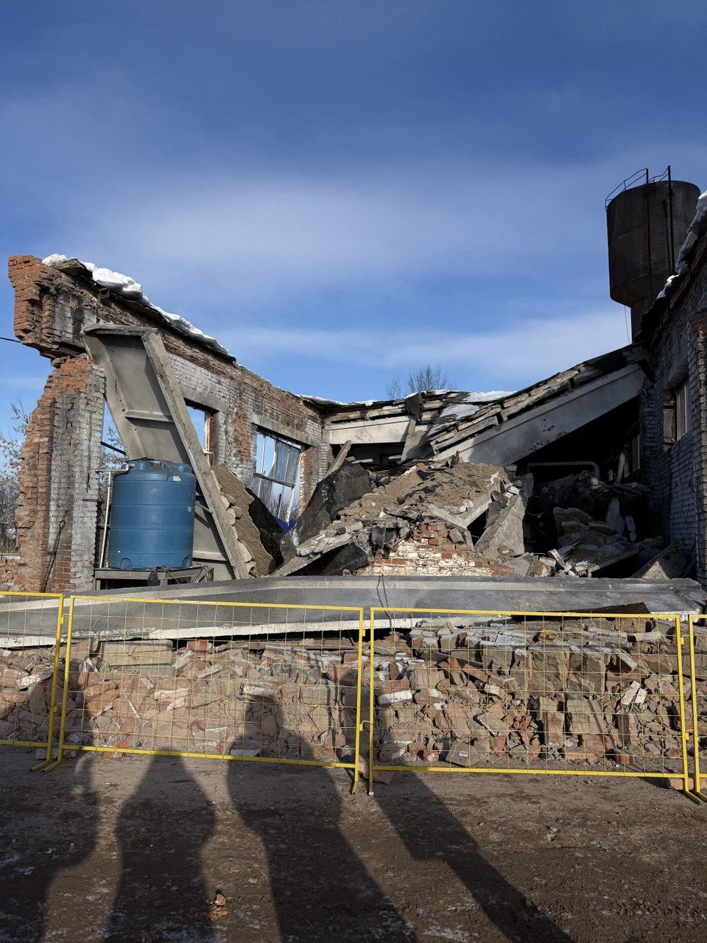
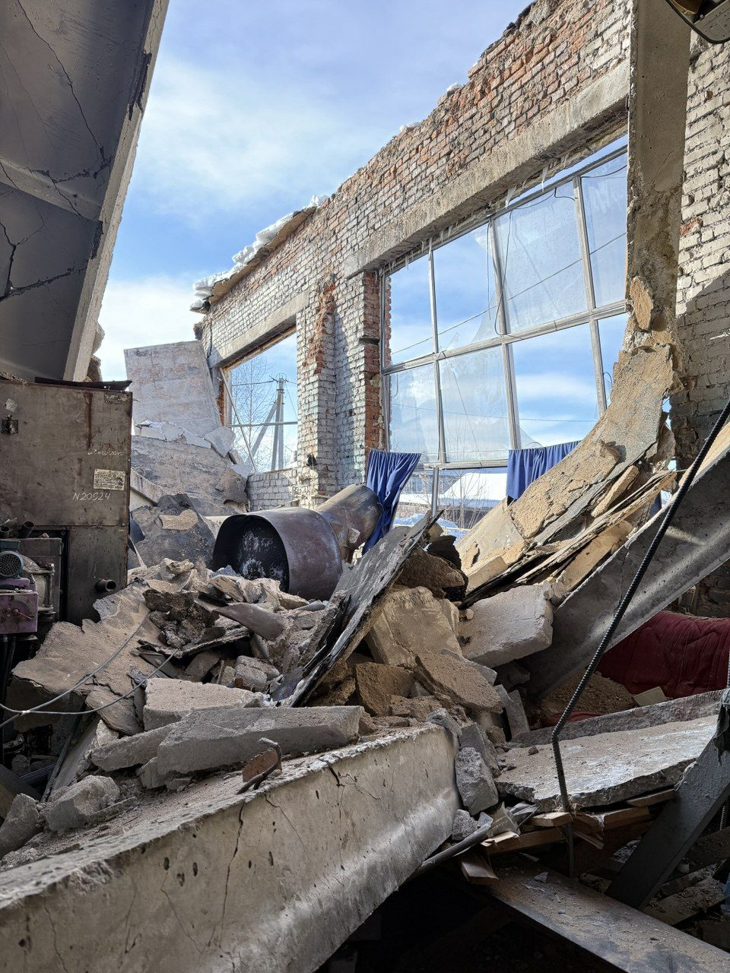
Внутри здания котельной «Угодичи» после обрушения кровли
Центральное управление Федеральной службы по экологическому,
технологическому и атомному надзору
Здание котельной «Угодичи» после обрушения кровли

Slide 14
Центральное управление Федеральной службы по экологическому,
технологическому и атомному надзору
15.02.2026 в 13:10 произошло обрушение кровли с частичным разрушением стенового комплекта здания мазутной котельной «Угодичи».
15.02.2026 в 14:20 основное котельное оборудование остановлено персоналом котельной.
16.02.2026 в 02:35 произведен запуск передвижной блочно-модульной котельной.
В результате аварии от системы теплоснабжения отключены следующие потребители:
11 многоквартирных домов (этажность - 2),
24 частных (индивидуальных) жилых дома,
4 объекта социальной значимости, в том числе: средняя общеобразовательная школа, детский сад, сельский дом культуры, фельдшерско-акушерский пункт.
Максимальная тепловая нагрузка составляет 4,47 МВт.

Slide 15
Центральное управление Федеральной службы по экологическому,
технологическому и атомному надзору
Приказом Центральным управлением Ростехнадзора от 16 февраля 2026 г. № ПР-210-135-о создана комиссия по расследованию причин аварийной ситуации в сфере теплоснабжения.
Принято решение привлечь к расследованию аварийной ситуации экспертную организацию
ООО «Центр судебных экспертиз и исследований».
14 апреля 2026 г. завершено расследование причин аварийной ситуации.
Выводы комиссии - обрушение кровли с частичным разрушением стенового комплекта здания мазутной котельной произошло в результате:
- нарушения допустимых нагрузок несущих строительных конструкций;
- потеря несущей способности кладки под опорами;
- не соблюдения требований к своевременному выявлению дефектов и организации ремонта здания котельной.
По окончанию расследования аварийной ситуации на мазутной котельной в с. Угодичи отделом государственного энергетического надзора по Ярославской и Костромской областям составлен акт о расследовании причин аварийной ситуации в сфере теплоснабжения, произошедшей 15.02.2026 Ярославская область, Ростовский район, с. Угодичи. Возбуждены административные дела по ст. 9.11 КоАП РФ в отношении юридического лица и в отношении должностных лиц.

Slide 16
Аварийность при эксплуатации объектов электроэнергетики
Центральное управление Федеральной службы по экологическому,
технологическому и атомному надзору
Несчастный случай со смертельным исходом произошел 5 марта 2026 г. с работником филиала ПАО «Россети» - Черноземное предприятие магистральных электрических сетей, Белгородская область.
Краткие обстоятельства несчастного случая.
При производстве работ по проведению высоковольтных испытаний в шинном отсеке ячейки 111 ЗНШ-1-35 инженер по испытаниям 1 категории службы диагностики приблизился к токоведущим частям, находящимся под напряжением, в результате чего получил электротравму, несовместимую с жизнью.

Slide 17
Центральное управление Федеральной службы по экологическому,
технологическому и атомному надзору
Несчастный случай с работником филиала ПАО «Россети Урал» – «Свердловэнерго»
в Свердловской области произошел 2 марта 2026 года.
Краткие обстоятельства несчастного случая. Бригада в составе четырех человек была допущена по наряду-допуску для текущего ремонта силового трансформатора (далее – Т1)
на открытом распределительном устройстве 110 кВ на электрической подстанции 110 кВ Бунарская
с подъемом на высоту с применением приставной и стационарной лестницы.
При расширении рабочего места и производстве работ, не предусмотренных нарядом-допуском, по очистке снега с козырька распределительного шкафа 1С 110 кВ Т1 электромонтер приблизился
на недопустимое расстояние к распределительному шкафу 1С 110 кВ Т1, находящемуся под напряжением со стороны 1С 110 кВ, в результате чего попал под напряжение. Была вызвана скорая помощь, пострадавшего доставили в городскую больницу, 3 марта 2026 г. его перевели в ожоговое отделение.
19 марта 2026 г. пострадавший скончался.

Slide 18
Центральное управление Федеральной службы по экологическому,
технологическому и атомному надзору
СПАСИБО ЗА ВНИМАНИЕ!

